Slide 1
Microwave Office在微波器件设计中的应用

Slide 2
射频与微波电路EDA

Slide 3
射频与微波电路（微波电路）
通常指工作频率的波长在10m~1mm（即30MHz~300GHz)之间的电路．
计算机芯片工作频率已达到GHz以上，其电路设计就要用到微波技术．

Slide 4
电路EDA特点
可为系统级、电路级和物理实现级三个层次上的辅助设计过程，
可实现从低频到高频，从线性到非线性，从模拟到数字，从分立电路到集成电路的全部设计过程。

Slide 5
微波电路设计的EDA软件
可分以下几类：
  线性／非线性微波电路仿真软件；
  电磁场仿真软件；
  系统仿真软件；
  专用电路的设计软件；
  排版软件

Slide 6
几种常用的微波电路EDA软件
PUFF | DOS操作系统，教育版
Sonnet | 微带滤波器、微带天线
ADS | 综合软件包 | Agilent
MW Office | 线性／非线性电路，电磁场仿真 | AWR
HFSS | ３Ｄ电磁场仿真 | Ansoft

Slide 7
EDA软件的优化功能
给定电路的网络拓扑结构、各元件的初始值、电路的目标参数，软件能自动改变(搜索)各元件值,以达到指定的设计要求.
常用的优化方法: 随机优化、梯度优化等。

Slide 8
Microwave Office
(MWO)
简介

Slide 9
MWO是美国AWR公司开发的微波设计仿真软件，可用于线性／非线性微波电路，并结合了EMSight电磁分析与布线功能．
软件主要由三部分组成：
  Microwave office (MWO);
  Visual system simulator (VSS);
  Analog office

Slide 10
不同WMO版本号的功能
Option | Description
MWO-228 | linear, nonlinear, and EM simulators, and layout; design rule checking, ability to work with layout components having more than two layers, and access to foundry libraries
MWO-225 | linear, nonlinear, and EM simulators, and layout
MWO-205 | linear and nonlinear simulators, and layout
MWO-200 | linear and nonlinear simulators
MWO-125 | linear and EM simulators, and layout
MWO-120 | linear and EM simulators
MWO-105 | linear simulator and layout
MWO-100 | linear simulator

Slide 11
MWO：用于线性、非线性、单片微波集成电路（MMIC）等微波电路设计．
VSS：是点对点完整通信系统仿真工具．
Analog office：主要用于模拟电路和RFIC的设计与开发．

Slide 12
MWO模拟器
“Microwave Office”软件是通过两个模拟器来对微波平面电路进行模拟和仿真的。
  对于由集总元件构成的电路，用电路的方法来处理较为简便。该软件设有“VoltaireXL”的模拟器来处理集总元件构成的微波平面电路问题。
  而对于由具体的微带几何图形构成的分布参数微波平面电路则采用场的方法较为有效，该软件采用的是"EMSight"的模拟器来处理任何多层平面结构的三维电磁场的问题。

Slide 13
“VoltaireXL” 模拟器内设一个元件库，在建立电路模型时，可以调出微波电路所用的元件.
  无源器件有电感、电阻、电容、谐振电路、微带线、带状线、同轴线等等，
  非线性器件有双极晶体管， 场效应晶体管，二极管等等。

Slide 14
“EMSight”模拟器是一个三维电磁场模拟程序包，可用于平面高频电路和天线结构的分析。
  它可以分析射频集成电路 (RFIC)、微波单片集成电路(MMIC)、 微带贴片天线;
  高速印制电路(PCB)等电路的电气特性。

Slide 15
MWO的工作过程
原理图或netlist 输入
输入的子程序（如电路文件）构成结构数据
利用结构数据，模型（参数），节点等构成电路描述
利用解稀疏矩阵法求解电路系统方程

Slide 16
MWO软件界面

Slide 17
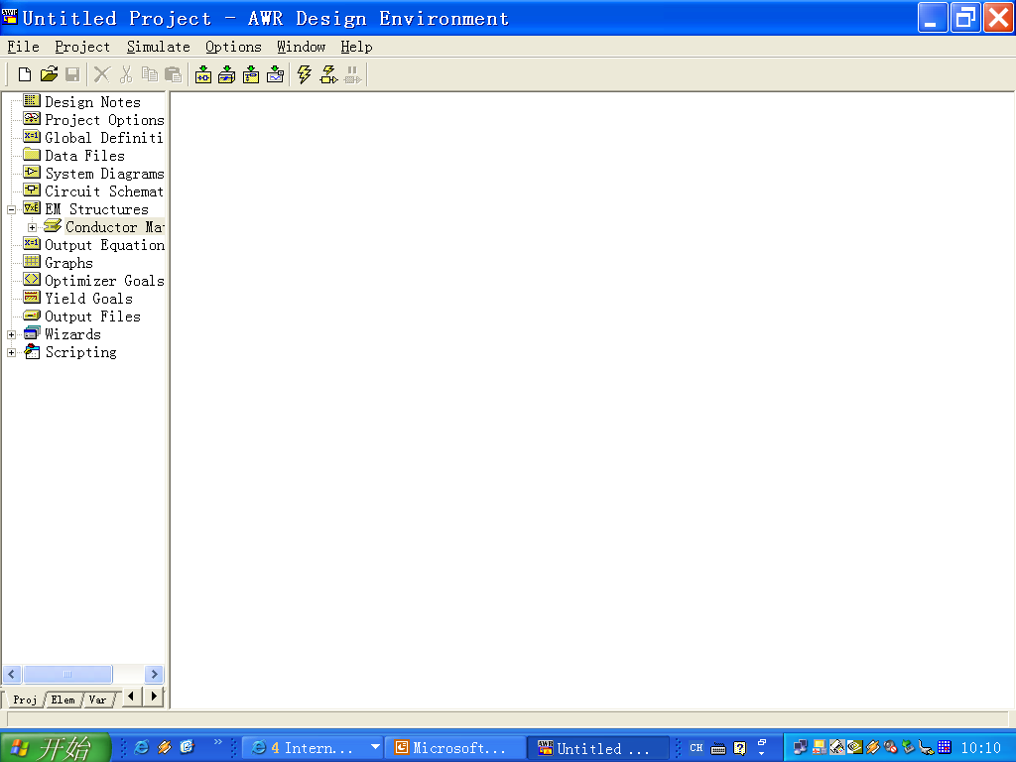
由四部分组成：菜单栏、工具栏、Design Explore、设计区。
菜单栏
工具栏
设计区
Design
Explore

Slide 18
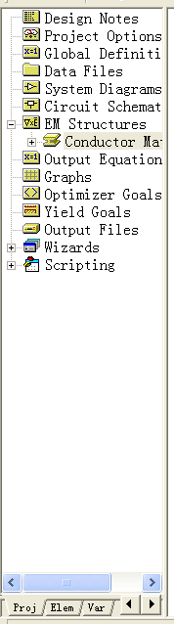
Design Explore
Design Explore共有四部分：
  Proj页：管理仿真常用的各种文件，是对一个工程的管理;
  Elem页：用于编辑电路原理图所需的各种元件;
  Var页： 用于变量的设置;
  Layout页：主要用于绘制电路板。

Slide 19
Project页的主要功能
Project options: 用于仿真前确定工程的整体属性.
  最常用的两个变量是“frequency values ”和“global units”，在“Project options”
System diagrams: 用于创建通信系统
Circuit schematics:用于创建电路原理图；
Graphs: 用于创建仿真结果的图形输出界面
Optimizer goals:设置优化目标

Slide 20
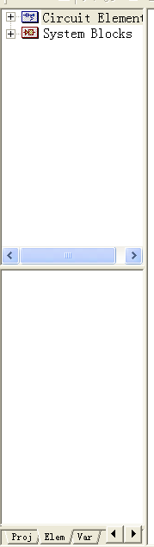
Elem页
用于选择元件并进行输入
分两块：
  Circuit element:电路原理图所需的元件;
  System blocks: 通信系统仿真用的模块；

Slide 21
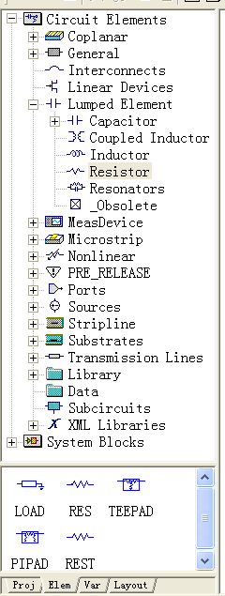
Circuit element
Lumped element: 集总参数元件
Measdevice: 测量设备；
Microstrip: 微带线；
Stripline:带状线；
Substrates: 基板
Port: 端口；
Sources: 信号源

Slide 22
MWO
基于电路原理图的设计与仿真

Slide 23
基本步骤
1）新建一个project并保存
  方法:菜单file下→new project→save project as;
  建议:不要保存在MWO目录下,最好保存在一个自己定义的目录里,以便查找与分类.
2)创建电路原理图
  方法:project browser 下的circuit schematics → new schematics → element browser下circuit element→选择各元件并连线,设置参量
3)设置频率范围
  方法:双击project browser中的project options→在弹出的属性框中选择频率
4)创建输出图形界面
  方法:project browser 下的graphs ，点击右键add graphs→命名得到一个新的graph
5)设置待测量
  方法:右击新建graph→在弹出的属性框选择待测量
6)仿真
  单击simulate下的analyze→结果显示在输出图形界面中

Slide 24
优化步骤
1)同基本步骤画出电路原理图与建立输出图形
2)设置可变量
  方法:使用x=y工具,给变量赋初值→在variable browser 中对相应变量进行激活:O—优化,T—调谐,C—约束(即限定范围)
  注意:变量名不是ID号,也不是元件属性名,而是可赋值量
3)设置优化目标
  方法:在project browser中右击optimizer goals → add opt goal 以确定待测量(即优化目标)的范围
4)优化
  方法:菜单simulate → optimize→选择算法并开始

Slide 25
调谐步骤(即手动优化)
1)同基本步骤画出电路原理图与建立输出图形
2)设置变量
  法1:同优化方法设置变量并选T
  法2:用音叉工具单击原理图中对应变量
3)进行调谐
  单击调谐工具,移动滑标

Slide 26
几点建议
入门容易,但深入要花一定时间
多“help”多次
http://www.appwave.com/

